Slide 1
Описание эксперимента
После дождика появились лужи, ручейки. И мы сегодня с вами пойдем пускать в ручейках кораблики.
Давайте сделаем ветерок (длительный вдох и продолжительный выдох) и подуем на наш кораблик, он поплывет по водичке.
Можно помочь кораблику пальчиком, подталкивая его.
Сколько много корабликов в нашей лужице!

Slide 2
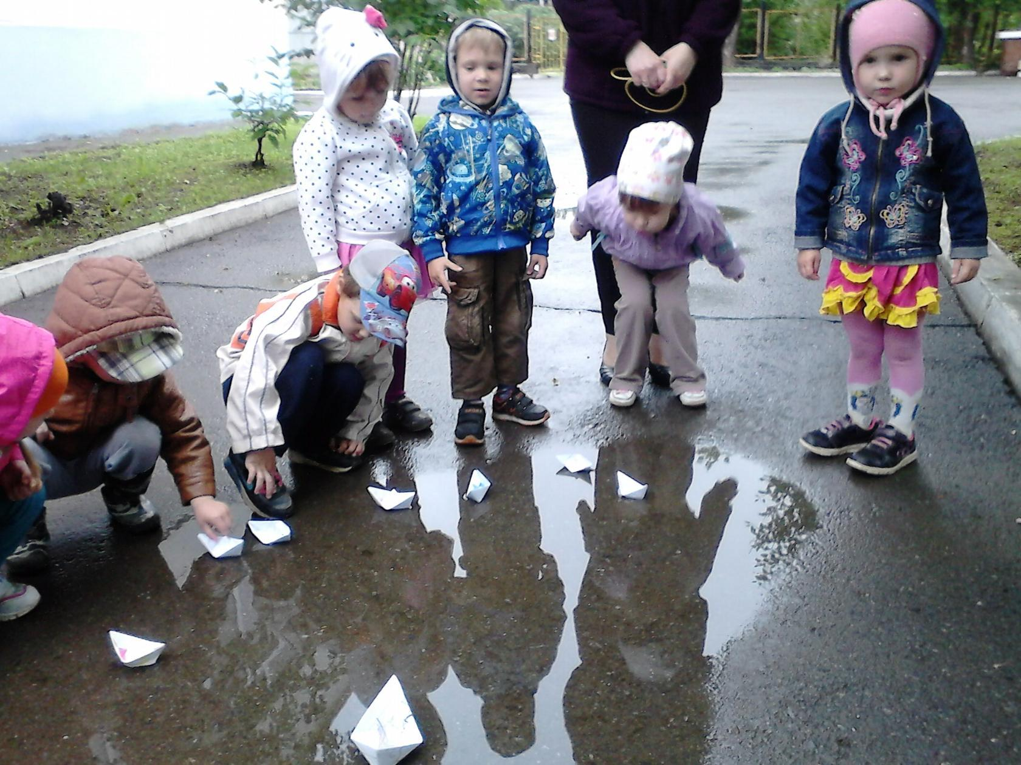
Горько жалуется лужа:
«Стала сохнуть, просто ужас!»
Мы сейчас поможем горю,
Не дадим засохнуть морю!
Влили в лужу два ведра.
Кораблям в поход пора!
Вот теперь - другое дело!
Корабли пускаем смело.
Пусть плывут из дальних стран
Через лужу-океан!

Slide 3
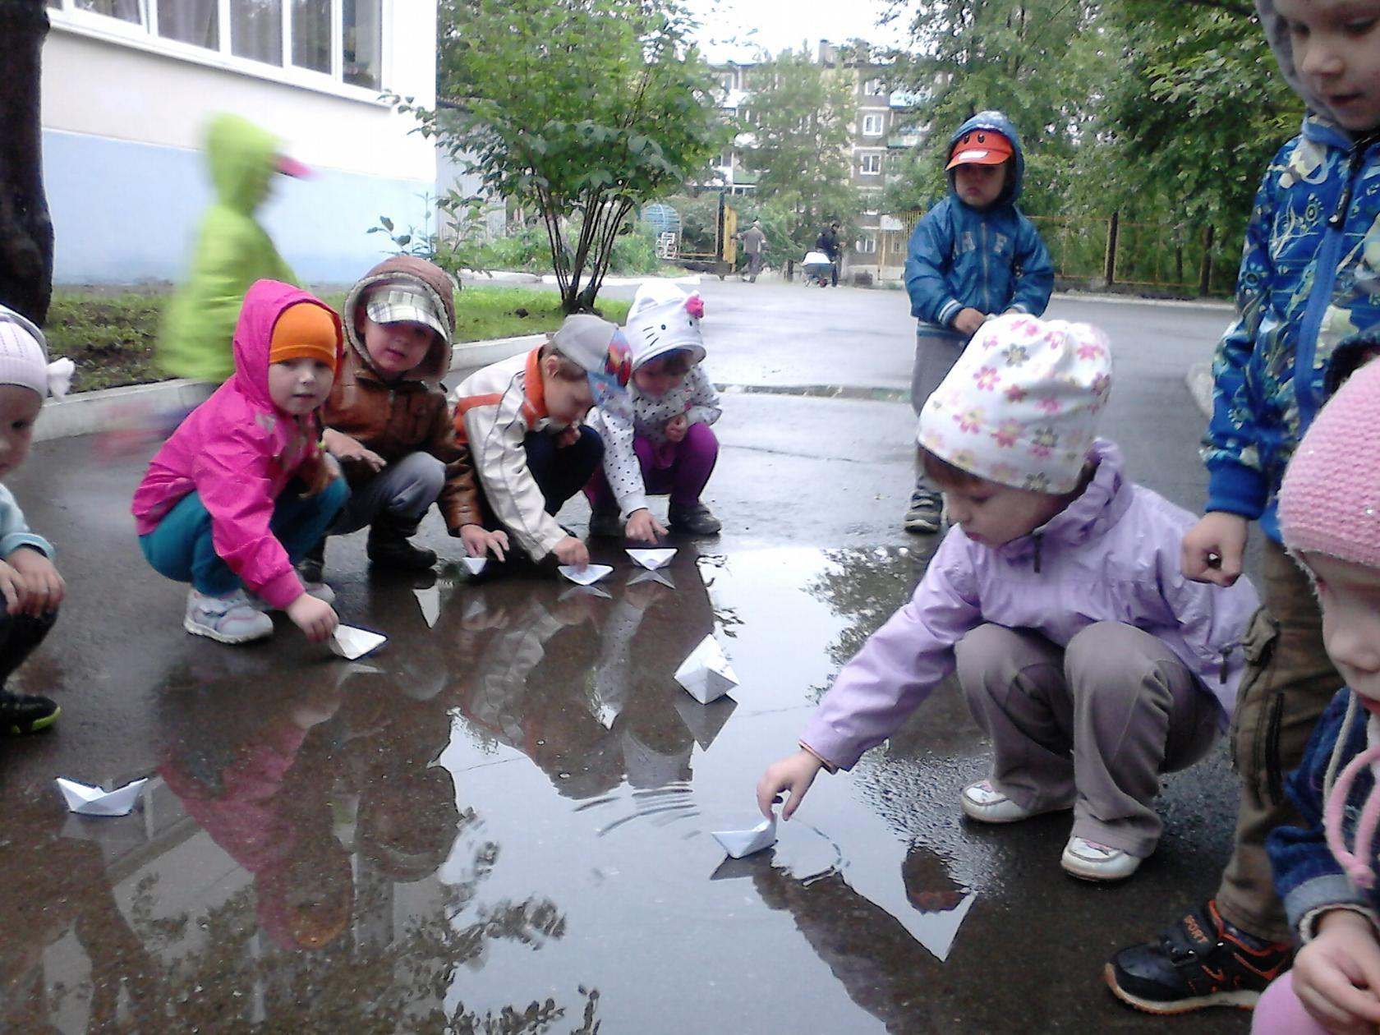
Эта лужа, как колечко,
Эта лужица - сердечко,
Эта лужа, как банан,
Эта, словно океан.
А вот в этой длинной луже
Вдруг себя я обнаружил.

Slide 4
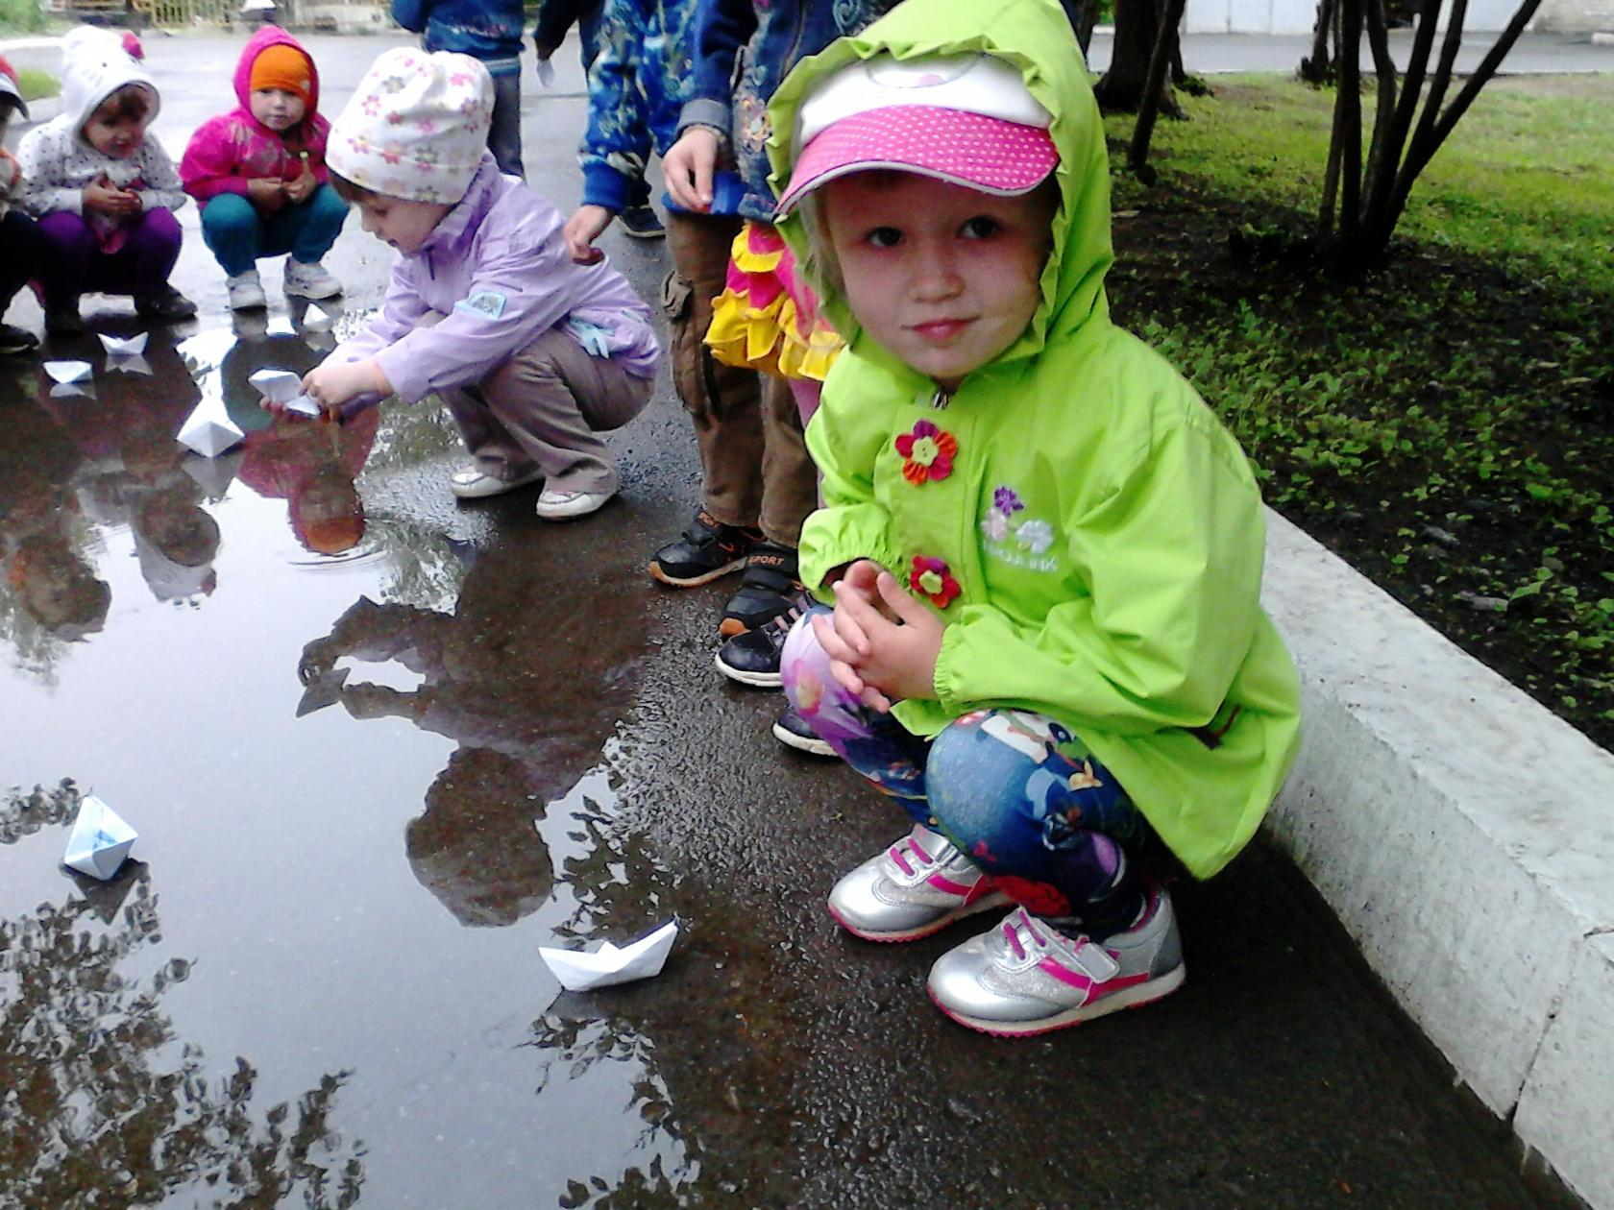
Плывет, плывет кораблик
В далекие края.
Кто капитан кораблика?
Конечно, это я!
Плывут кораблики по лужам,
Как в море синем корабли.
Мы из бумаги их сложили:
Плыви, кораблик наш, плыви!

